Slide 1
Комитет по образованию по образованию, науке, культуре и информационной политике
КРУГЛЫЙ СТОЛ
на тему:
Инициативный проект: эффективный путь от идеи до результата
01/02
2024

Slide 2
Конкурсный отбор инициативных проектов в 2024 году: новое в региональном законодательстве
Мананкина Светлана Александровна –
заместитель Председателя Законодательного Собрания Ростовской области – председатель комитета по образованию
01/02
2024

Slide 3
Областная нормативная база
1
2
Областной закон Ростовской области от 01.08.2019 N 178-ЗС «Об инициативных проектах»
Редакция от 15.12.2023
Постановление Правительства Ростовской области от 05.04.2021 N 280 «О некоторых мерах по реализации Областного закона от 01.08.2019 N 178-ЗС»
Редакция от 25.12.2023
01/02
2024

Slide 4
Областная нормативная база Что нового?
Областной закон Ростовской области от 01.08.2019 N 178-ЗС "Об инициативных проектах"
Предельный размер субсидии местному бюджету на реализацию одного инициативного проекта
+ 50%
= 3 000 000 руб.
01/02
2024

Slide 5
Областная нормативная база Что нового?
Областной закон Ростовской области от 16.12.2022 N 795-ЗС "Об областном бюджете на 2024 год и на плановый период 2025 и 2026 годов"
Бюджетные ассигнования на 2025 год на реализацию инициативных проектов
+ 25%
= 500 000 000 руб.
01/02
2024

Slide 6
Областная нормативная база Что нового?
Постановление Правительства РО от 05.04.2021 N 280 «О некоторых мерах по реализации Областного закона от 01.08.2019 N 178-ЗС»
Максимальное количество проектов, которые могут быть отобраны по результатам конкурсного отбора от одного муниципального района, городского округа в зависимости от численности населения:
100-200 тыс. чел. - не более 8
50-100 тыс. чел. - не более 7
20-50 тыс. чел. - не более 6
до 20 тыс. чел. - не более 5
+2 проекта
01/02
2024

Slide 7
Областная нормативная база Что нового?
Постановление Правительства РО от 05.04.2021 N 280 «О некоторых мерах по реализации Областного закона от 01.08.2019 N 178-ЗС»
Исполнительные органы Ростовской области, главные распорядители средств областного бюджета, получили право выступать с инициативами о сокращении максимального количества проектов.
Е С Л И реализованы не все проекты, из тех что были признаны победителями
Т О максимальное количество проектов устанавливается равным количеству реализованных проектов
01/02
2024

Slide 8
Особенности выдвижения инициатив на сайте vmeste.donland.ru в рамках проведения конкурсного отбора инициативных проектов в 2024 году
Дьяченко Даниил Константинович –
начальник управления развития местного самоуправления министерства региональной политики и массовых коммуникаций Ростовской области
01/02
2024

Slide 9
Основные этапы работы на муниципальном уровне
!
выдвижение инициатив на сайте vmeste.donland.ru
отбор выдвинутых инициатив для вынесения на голосование граждан
голосование граждан за необходимость реализации выдвинутых инициатив
подготовка местными администрациями заявок на участие в конкурсном отборе
выдвижение инициатив с 5 по 24 февраля
01/02
2024

Slide 10
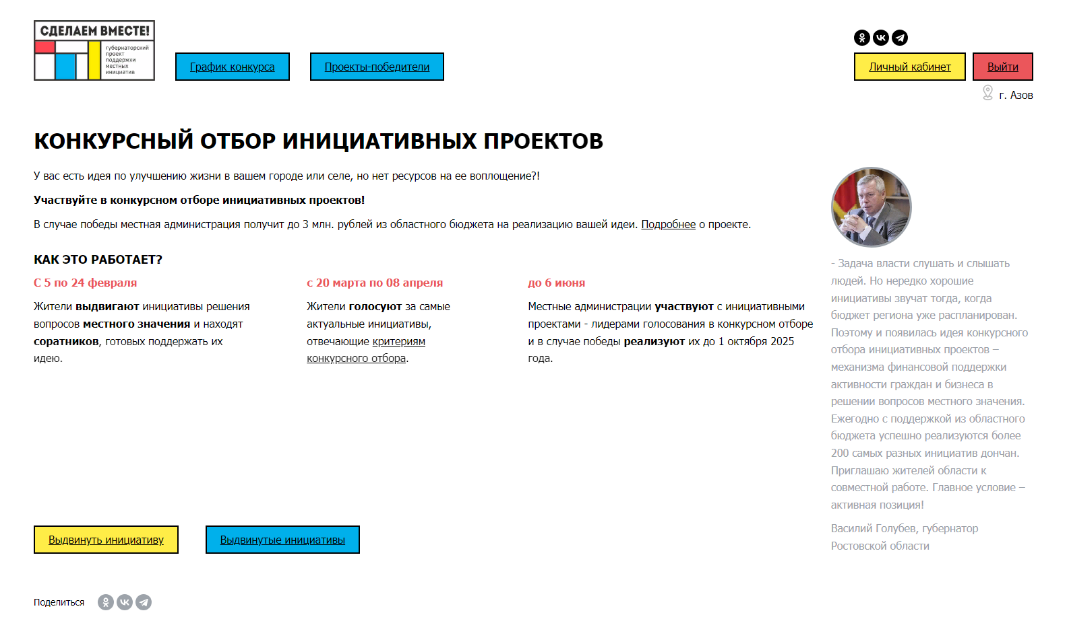
Портал vmeste.donland.ru
01/02
2024

Slide 11
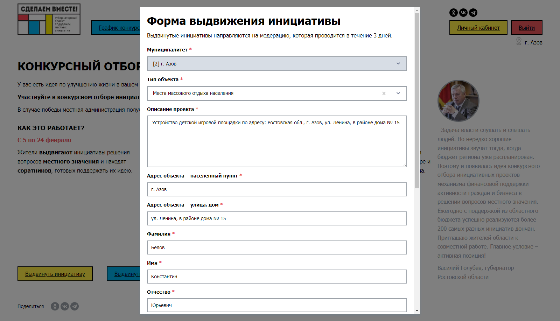
Функционал обычного пользователя
Форма выдвижения инициативы
01/02
2024

Slide 12
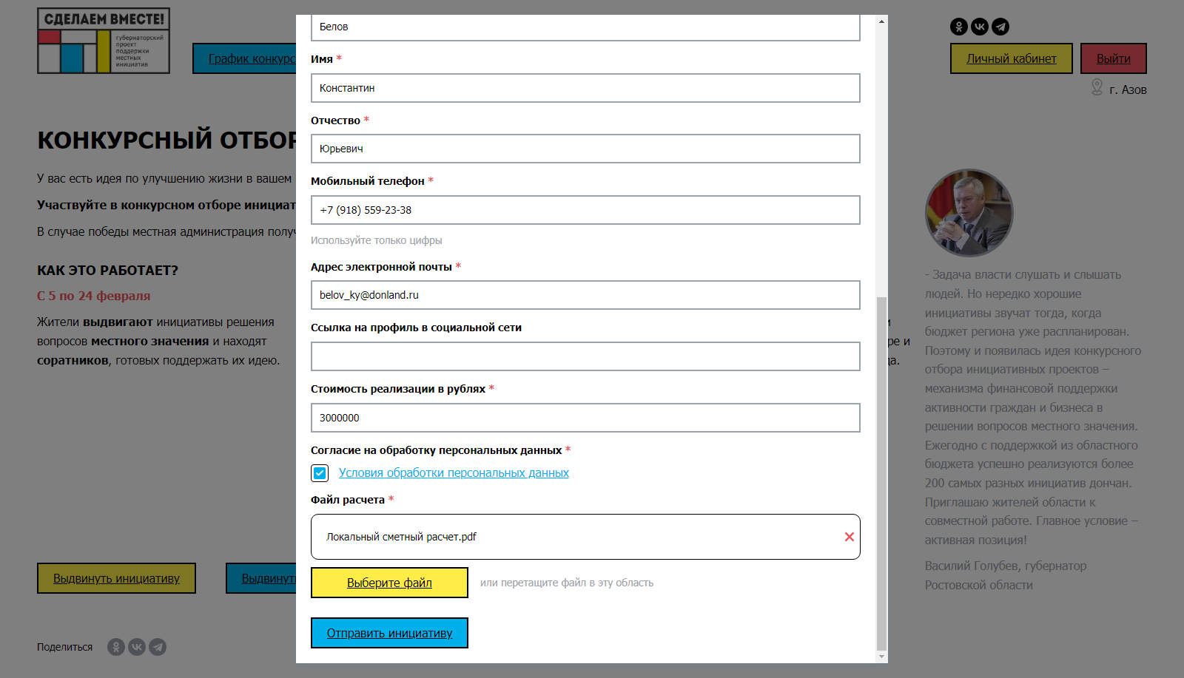
Функционал обычного пользователя
Форма выдвижения инициативы
01/02
2024

Slide 13
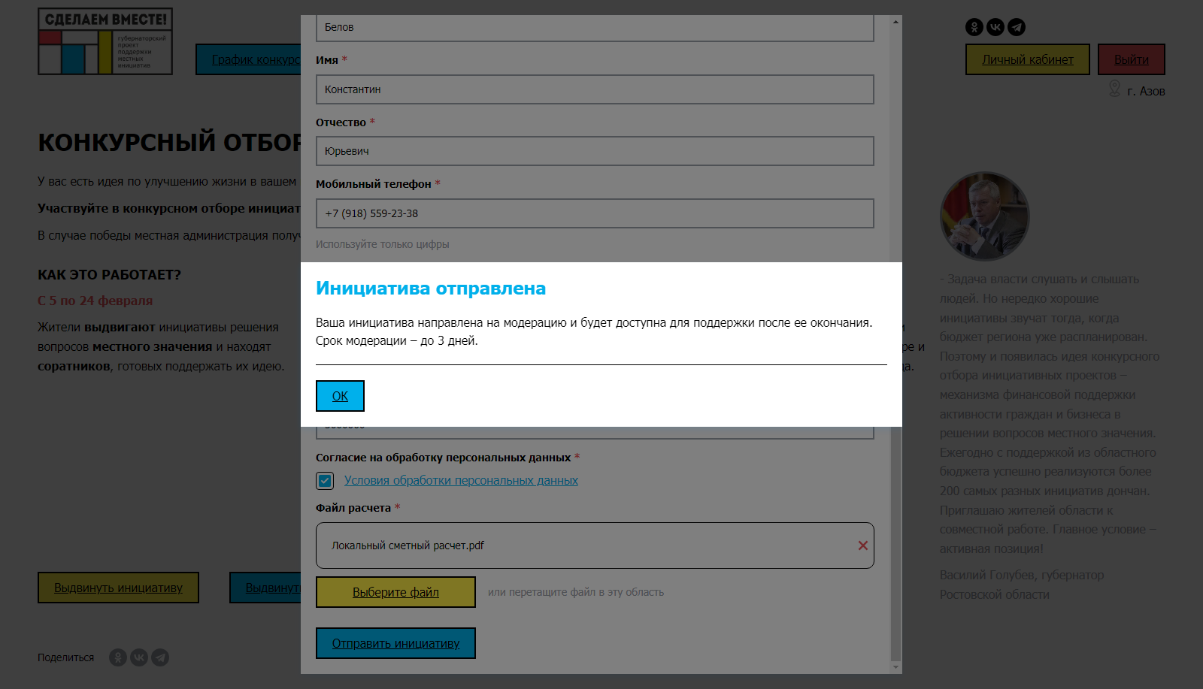
Функционал обычного пользователя
Форма выдвижения инициативы
01/02
2024

Slide 14
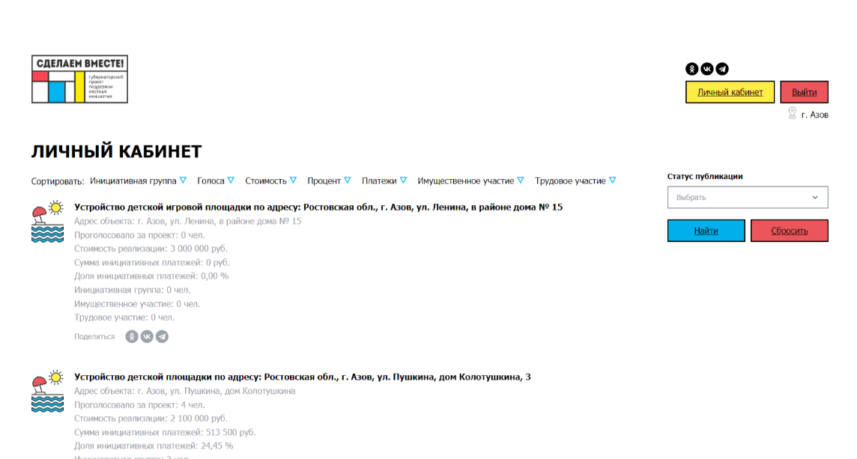
Функционал модератора
Модерация выдвинутых инициатив
01/02
2024

Slide 15
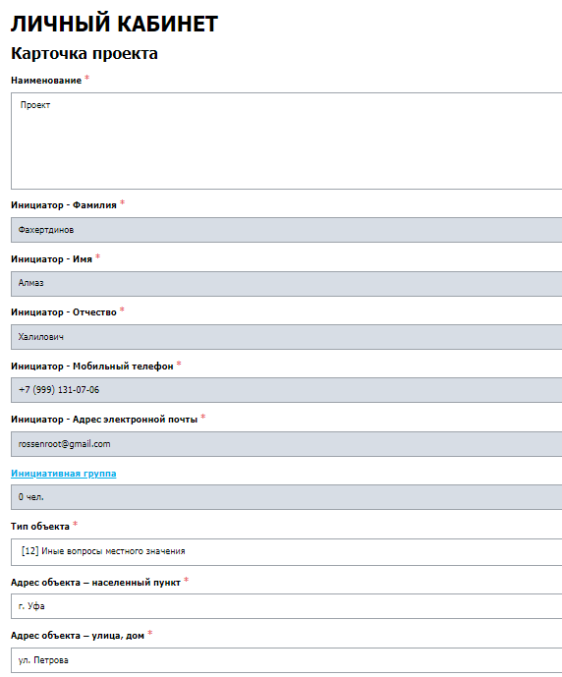
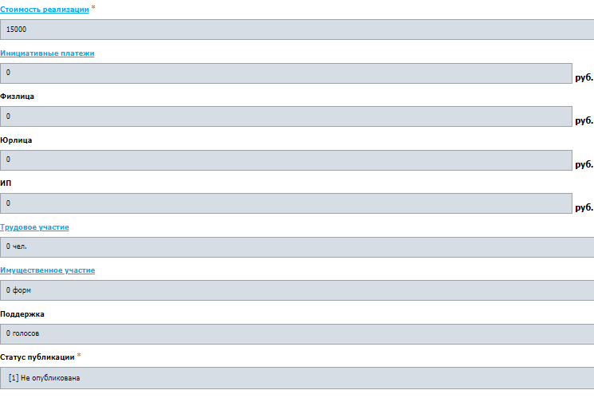
Функционал модератора: модерация выдвинутых инициатив

Slide 16
Функционал обычного пользователя
Вступление в инициативную группу
01/02
2024

Slide 17
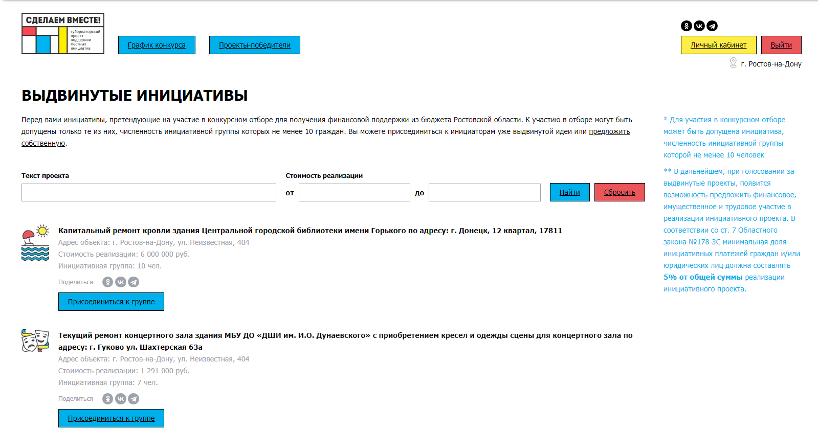
Функционал обычного пользователя
Вступление в инициативную группу
01/02
2024

Slide 18
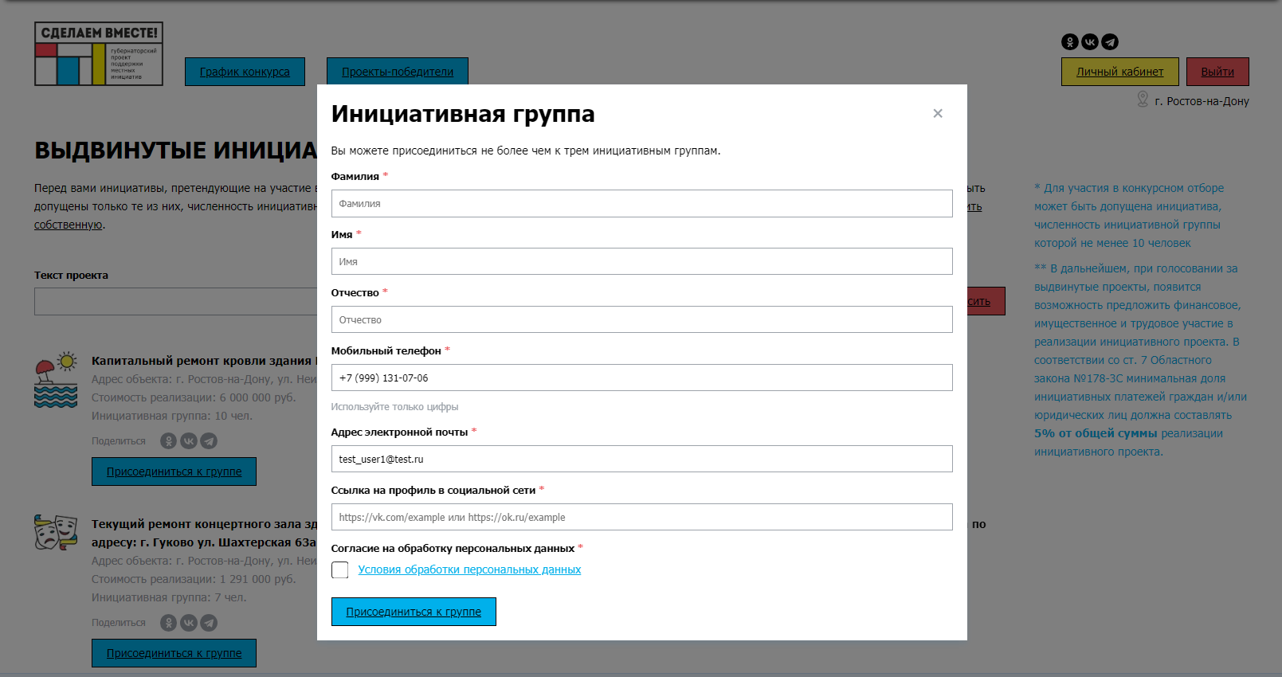
Функционал обычного пользователя
Вступление в инициативную группу
01/02
2024

Slide 19
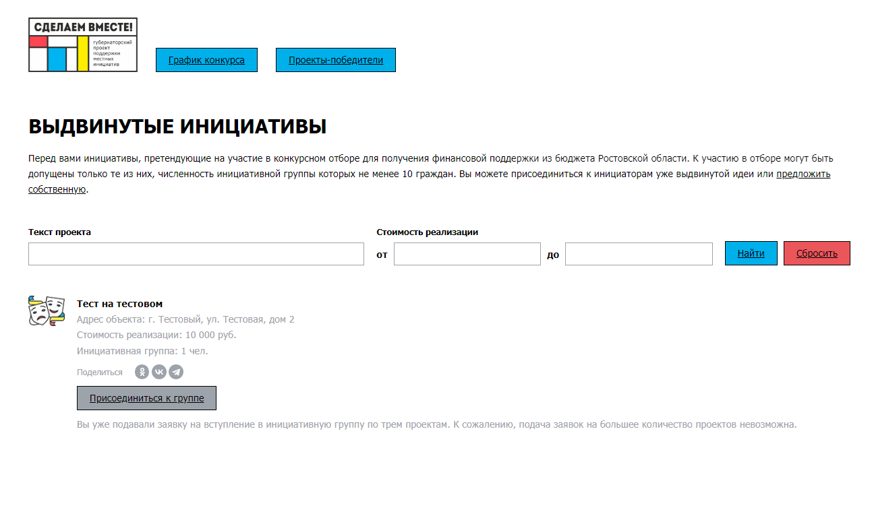
Функционал обычного пользователя
Вступление в инициативную группу
01/02
2024

Slide 20
Отбор выдвинутых инициатив для организации голосования
!
Критерии отбора:
в инициативной группе не менее 10 человек;
инициатива направлена на решение вопроса, относящегося к полномочиям местной власти;
инициатива направлена на развитие объекта муниципальной собственности;
инициативный проект возможно реализовать до 1 октября 2025 года;
отбор инициатив для организации голосования с 25 февраля по 19 марта
01/02
2024

Slide 21
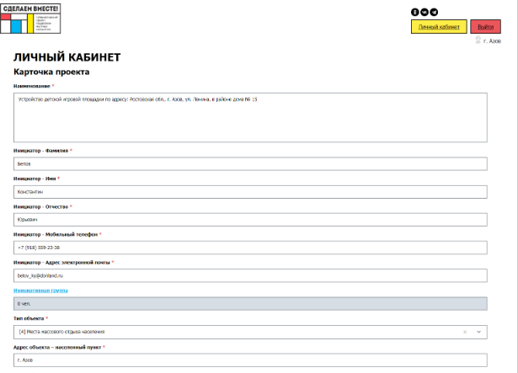
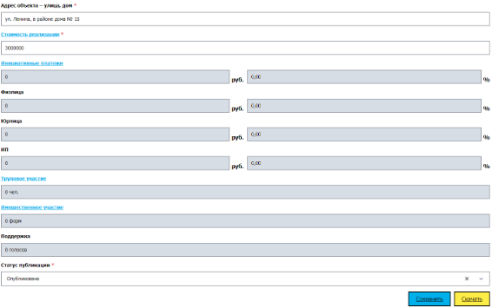
!
Отбор выдвинутых инициатив для организации голосования
на голосование выносится не более 30 инициатив

Slide 22
Функционал обычного пользователя
Голосование в поддержку инициативных проектов
01/02
2024

Slide 23
Итоги голосования в поддержку инициативных проектов
!
Критерии отбора лучших проектов:
наибольшее количество голосов;
соблюдено требование «один проект – один объект» (п. 12 постановления ПРО от 05.04.2021 № 280);
не более 3 000 000 руб. из областного бюджета;
не менее 5% внебюджетного софинасирования;
необходимое софинансирвание из местного бюджета (Постановление ПРО от 28.12.2011 № 302).
муниципальная конкурсная комиссия рассматривает 20 лучших проектов
01/02
2024

Slide 24
Муниципальная конкурсная комиссия
!
Перечень документов, передаваемых в муниципальную конкурсную комиссию:
сведения о выдвижении проекта и голосовании за него;
копия локальной сметы либо расчета расходов, загруженного пользователем на интернет-ресурс при размещении инициативы.
срок предоставления документов 10 календарных дней
со дня окончания голосования по проектам
01/02
2024

Slide 25
Сроки подготовки и направления заявки для участия в областном конкурсном отборе
20 календарных дней – общий срок на работу муниципальных комиссий и подготовку заявки для участия в конкурсном отборе.
8 мая, 18:00 – завершение приема заявок на участие в конкурсном отборе.
Способ направления заявки – письмо главы Администрации муниципального района или городского округа одновременно в Минрегион и областной исполнительный орган (по компетенции)
01/02
2024

Slide 26
Состав заявки для участия в областном конкурсном отборе
Перечень документов:
описание проекта по форме;
сведения о выдвижении проекта и голосовании за проект;
протокол заседания муниципальной конкурсной комиссии;
локальная смета, расчет расходов на реализацию проектов;
сведения о правообладателях недвижимого имущества (выписка из ЕГРН по форме согласно приложению № 1 к Приказу Росреестра от 04.09.2020 № П/0329);
устав муниципального учреждения (предприятия), если проектом предусматривается приобретение для него основных средств.
01/02
2024

Slide 27
Работа с заявками на областном уровне
до 22 мая
до 28 мая
Министерство региональной политики и массовых коммуникаций
ранжирует проекты по числу набранных баллов;
готовит проект протокола заседания областной конкурсной комиссии;
готовит перечень проектов, не допущенных к участию в конкурсном отборе.
Областные органы исполнительной власти - ГРБС
рассматривают заявки;
дают предложения по недопуску проектов к конкурсному отбору;
согласовывают проект протокола.
01/02
2024

Slide 28
Этапы конкурсного отбора
 | ОСНОВНЫЕ ЭТАПЫ | СРОК
1 | Сбор инициативных предложений на сайте vmeste.donland.ru | с 5 по 24 февраля
2 | Голосование по инициативным предложениям на сайте vmeste.donland.ru | с 20 по 8 апреля
3 | Направление местными администрациями муниципалитетов заявок на участие в отборе | не позднее 8 мая
4 | Определение областной конкурсной комиссией победителей отбора | не позднее 6 июня
5 | Направление органам местного самоуправления протокола с итогами конкурсного отбора | не позднее 10 июня
6 | Подготовка местными администрациями документов, необходимых для финансирования проектов | не позднее 2 сентября в течение 85 календарных дней со дня получения протокола
01/02
2024

Slide 29
Документы для финансирования инициативных проектов
!
Перечень:
заключение о достоверности определения сметной стоимости работ, о проверке проектных решений и (или) инженерных изысканий;
локальный сметный расчет (смета), расчет расходов;
устав муниципального учреждения (предприятия), если для него приобретаются основные средства;
выписка из решения о местном бюджете о наличии в расходах ассигнований на исполнение расходных обязательств по софинансированию которых предоставляется субсидия;
выписка из решения о местном бюджете о наличии в доходах инициативных платежей;
сводная справка по кассовым операциям, отражающая фактическое поступление в местный бюджет инициативных платежей в размере не менее 5 % от стоимости проекта.
документы должны быть представлены до 2 сентября
01/02
2024

Slide 30
Комитет по образованию по образованию, науке, культуре и информационной политике
КРУГЛЫЙ СТОЛ
на тему:
Инициативный проект: эффективный путь от идеи до результата
01/02
2024

